Slide 1
Marc 6 : 30 - 56
Le Serviteur face à l’incrédulité de ses disciples

Slide 2
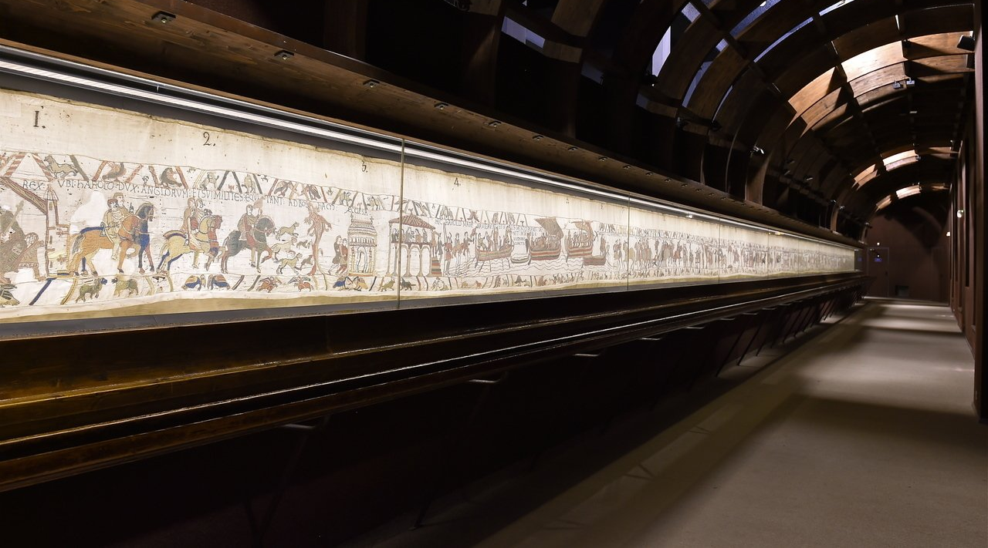

Slide 3
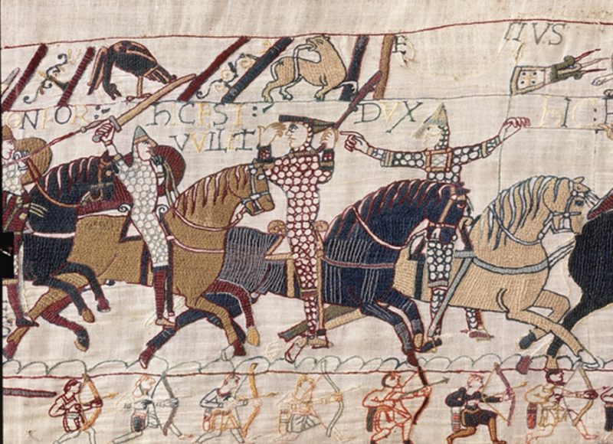

Slide 4
Le Serviteur face à…
…l’incrédulité de ses compatriotes (1-13)
…l’incrédulité de ses ennemis (13-29)
…l’incrédulité de ses disciples (30-56)

Slide 5
Ils étaient en eux-mêmes extrêmement stupéfaits [et étonnés] car ils n'avaient pas compris le miracle des pains, parce que leur cœur était endurci.
6:51-52

Slide 6
Aussitôt après, il obligea ses disciples à monter dans la barque et à le précéder sur l'autre rive
6:45

Slide 7
Que veut apprendre Jésus à ses disciples dans les circonstances qu’ils traversent ?
Jésus change parfois mes circonstances.
Toujours, il souhaite me changer malgré les circonstances en révélant…
…sa tendresse
…sa générosité
…son empathie

Slide 8
Marc 6:30-34
Sa tendresse
30Les apôtres se rassemblèrent autour de Jésus et lui racontèrent tout ce qu'ils avaient fait et tout ce qu'ils avaient enseigné. 31Jésus leur dit: «Venez à l'écart dans un endroit désert et reposez-vous un peu.» En effet, il y avait beaucoup de monde qui allait et venait, et ils n'avaient même pas le temps de manger.
32Ils partirent donc dans une barque pour aller à l'écart dans un endroit désert. 33Beaucoup de gens les virent s'en aller et le reconnurent, et de toutes les villes on accourut à pied et on les devança à l'endroit où ils se rendaient. 34Quand il sortit de la barque, Jésus vit une grande foule et fut rempli de compassion pour eux, parce qu'ils étaient comme des brebis qui n'ont pas de berger, et il se mit à leur enseigner beaucoup de choses.

Slide 9
Marc 6:35-44
Sa générosité
35Comme l'heure était déjà bien tardive, ses disciples s'approchèrent de lui et dirent: «Cet endroit est désert, et il est déjà tard. 36Renvoie-les afin qu'ils aillent dans les campagnes et dans les villages des environs pour s'acheter du pain, car ils n'ont rien à manger.»
37Jésus leur répondit: «Donnez-leur vous-mêmes à manger!»
Mais ils lui dirent: «Faut-il aller acheter des pains pour 200 pièces d'argent et leur donner à manger?»
38Il leur dit: «Combien de pains avez-vous? Allez voir.»
Ils s'en assurèrent et répondirent: «Cinq, et deux poissons.»
39Alors il leur ordonna de les faire tous asseoir par groupes sur l'herbe verte; 40ils s'assirent par rangées de 100 et de 50. 41Il prit les cinq pains et les deux poissons, leva les yeux vers le ciel et prononça la prière de bénédiction. Puis il rompit les pains et les donna aux disciples afin qu'ils les distribuent à la foule. Il partagea aussi les deux poissons entre tous.
42Tous mangèrent et furent rassasiés, 43et l'on emporta douze paniers pleins de morceaux de pain et de ce qui restait des poissons. 44Ceux qui avaient mangé les pains étaient au nombre de 5000 hommes.

Slide 10
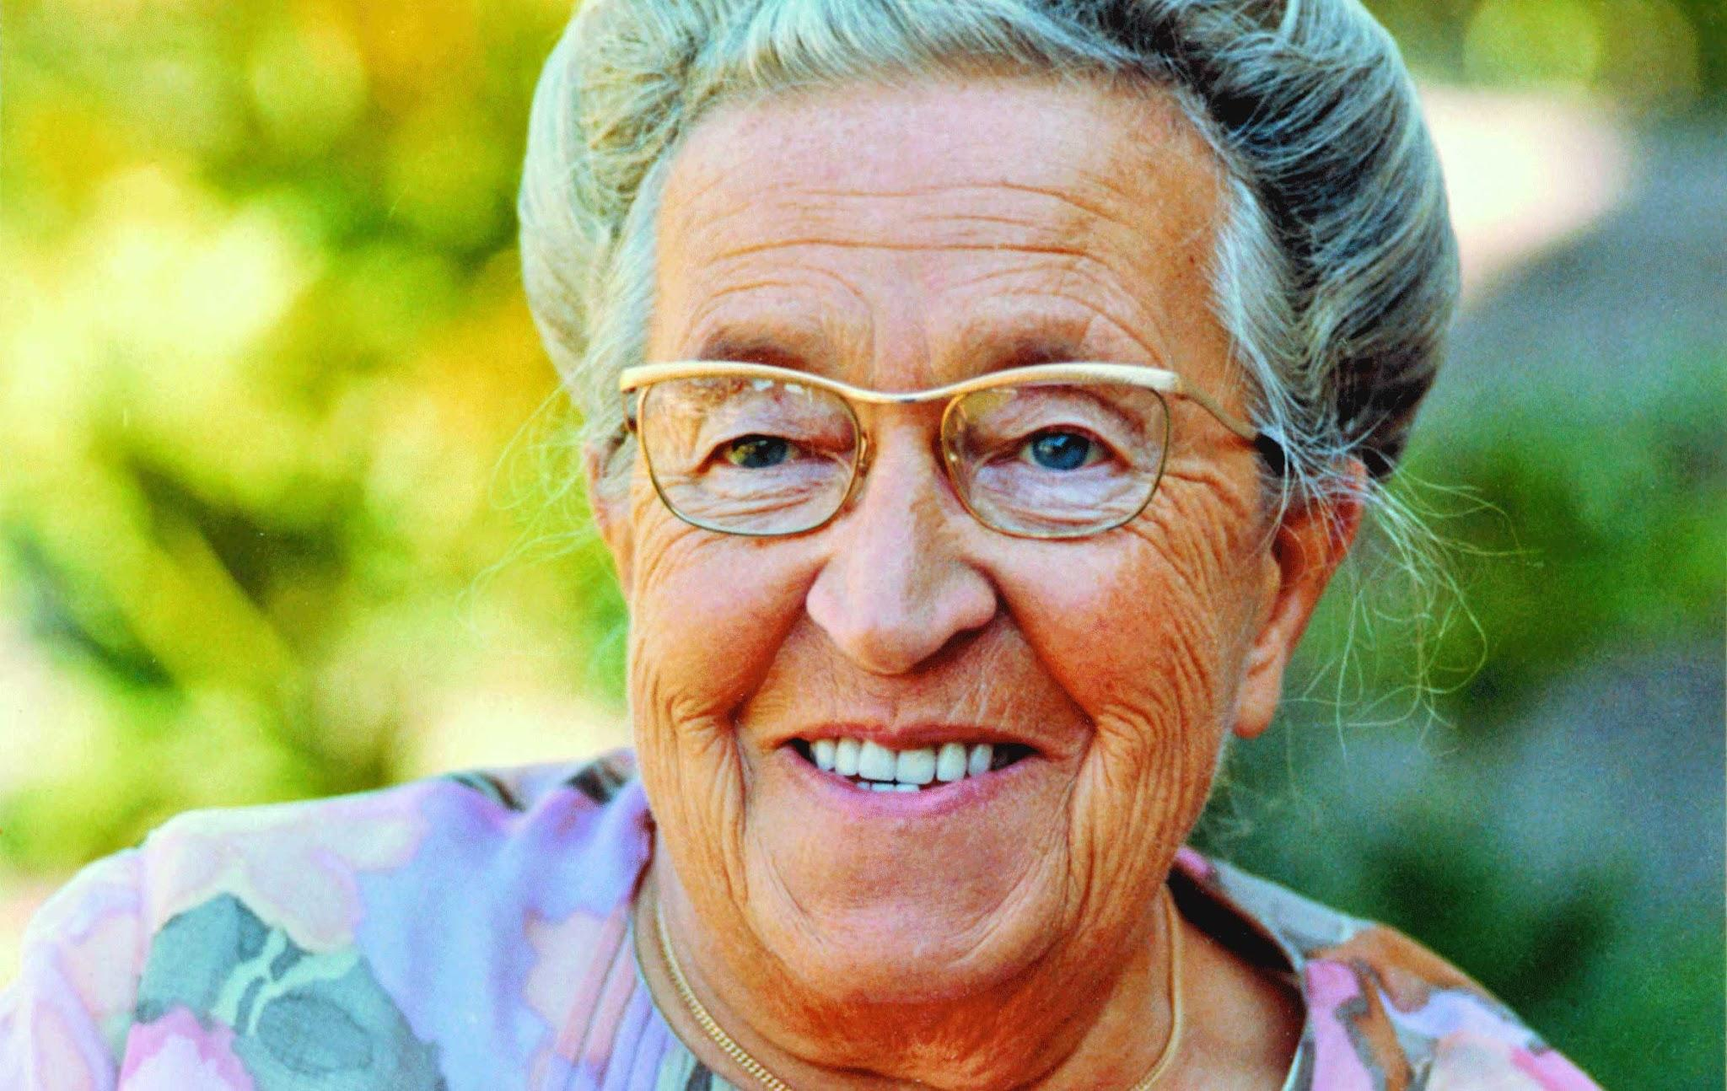
Corrie ten Boom (1892-1983)

Slide 11
Marc 6:45-52
Son empathie
45Aussitôt après, il obligea ses disciples à monter dans la barque et à le précéder sur l'autre rive, vers Bethsaïda, pendant que lui-même renverrait la foule. 46Quand il l'eut renvoyée, il s'en alla sur la montagne pour prier.
47Le soir venu, la barque était au milieu du lac et Jésus était seul à terre. 48Il vit qu'ils avaient beaucoup de peine à ramer, car le vent leur était contraire. Vers la fin de la nuit, il alla vers eux en marchant sur le lac, et il voulait les dépasser. 49Quand ils le virent marcher sur le lac, ils crurent que c'était un fantôme et ils poussèrent des cris, 50car ils le voyaient tous et ils étaient affolés.
Jésus leur parla aussitôt et leur dit: «Rassurez-vous, c'est moi. N'ayez pas peur!» 51Puis il monta près d'eux dans la barque, et le vent tomba.
Ils étaient en eux-mêmes extrêmement stupéfaits [et étonnés] 52car ils n'avaient pas compris le miracle des pains, parce que leur cœur était endurci.

Slide 12
Marc 6:53-56
conclusion
53Après avoir traversé le lac, ils arrivèrent dans la région de Génésareth et y abordèrent. 54Dès qu'ils furent sortis de la barque, les gens reconnurent Jésus 55et parcoururent tous les environs; ils se mirent à apporter les malades sur des brancards là où ils apprenaient sa présence.
56Partout où il arrivait, dans les villages, dans les villes ou dans les campagnes, on mettait les malades sur les places publiques et on le suppliait de leur permettre seulement de toucher le bord de son vêtement. Tous ceux qui le touchaient étaient guéris.

Slide 13
Marc 6 : 30 - 56 - Le Serviteur face à l’incrédulité de ses disciples
Jésus change parfois
mes circonstances. Toujours, il souhaite
me changer malgré les circonstances

